Slide 1
Základy práce s informačními zdroji pro bc. studenty ENS122
Ing. Martina Nedomová, DiS.
Brno, 5. října 2018

Slide 2
Osnova kurzu
Práce s informacemi, základy EIZ, psaní odborných (závěrečných) prací
Práce s elektronickými informačními zdroji
základy vyhledávacích technik
tvorba rešeršního dotazu
praktické vyhledávání v oborových databázích
Práce s elektronickými informačními zdroji
EBSCO Discovery Service a nadstavbové nástroje
databáze elektronických knih

Slide 3
Podmínky absolvování předmětu
účast na všech přednáškách a seminářích
Další termíny kurzu
Pá 12. 10. 12:00 – 13:40 PC25 - seminář
Pá 19. 10. 12:00 – 13:40 PC25 - seminář

Slide 4
Práce s informacemi

Slide 5
Osnova
Práce s informacemi
informační společnost
informační gramotnost
Psaní odborných (závěrečných) prací
Informační zdroje
typy informačních zdrojů
licencované zdroje
kde hledat knihy, odborné časopisy, informace z médií, závěrečné práce, referenční díla, statistické údaje, oborové brány?

Slide 6
"Information these days seems to be everywhere. But rather than making research easier, this has made it harder, because when doing research you don´t just have to find any information, you have to find the right information."
Zdroj: The Fishscale of Academicness

Slide 7
Informační společnost
Založená na informacích a znalostech
Problémy při práci s informacemi:
velké množství
snadná dostupnost
kvalita

Slide 8
Kolik existuje informací?
Množství informací odvysílaných za rok se v roce 2007 blížilo už 2 zetabytům
Současná kapacita všech paměťových zařízení pro ukládání informací se blíží 300 exabytům
Údaje jsou ze studie Hilbert a Lopez 2011. Zdroj: BAWDEN, David a Lyn ROBINSON. Úvod do informační vědy. Doubravník: Flow, 2017. ISBN 978-80-88123-10-1.

Slide 9
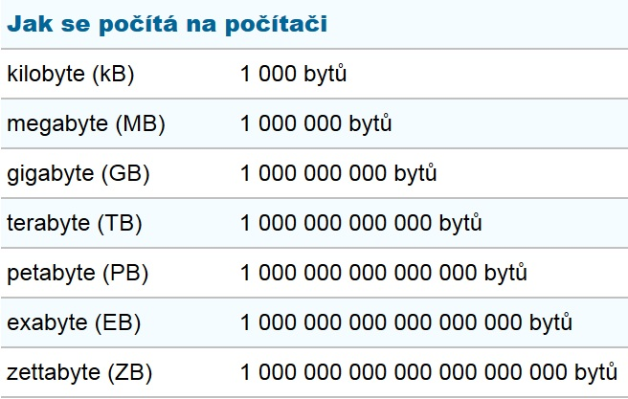
Kolik existuje informací? II.
Zdroj: Na informace je zapotřebí nová jednotka, zettabyte. Novinky.cz [online]. [cit. 2017-10-03]. Dostupné z: https://www.novinky.cz/internet-a-pc/209215-na-informace-je-zapotrebi-nova-jednotka-zettabyte.html

Slide 10
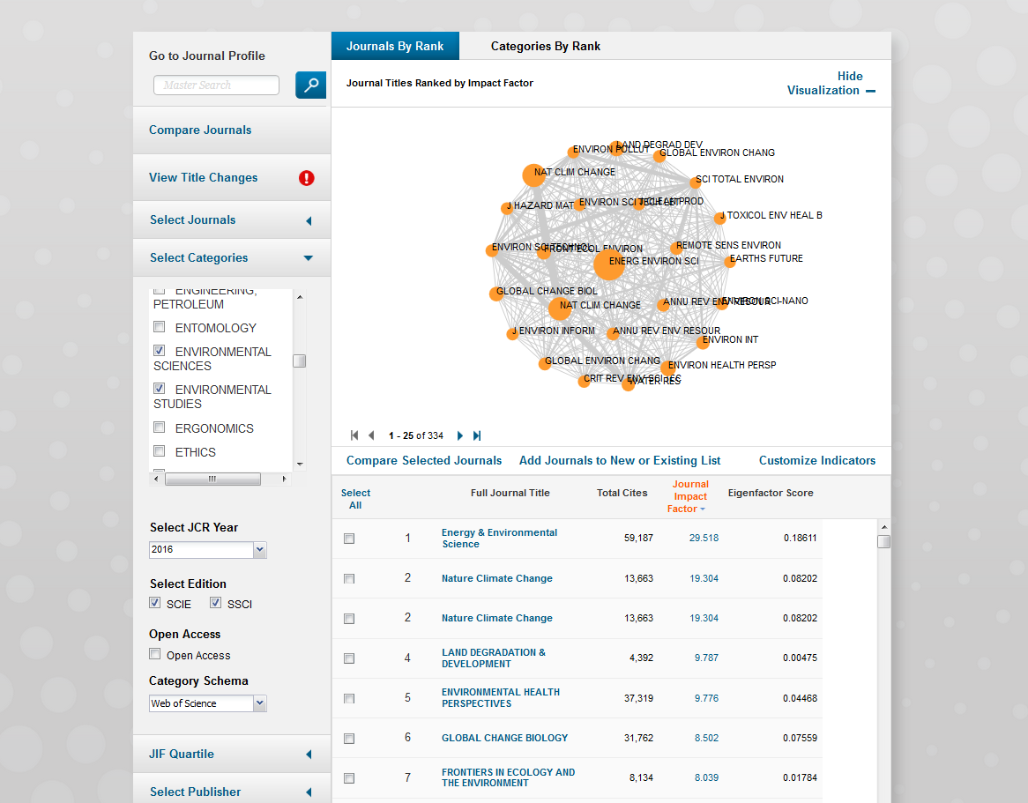

Slide 11
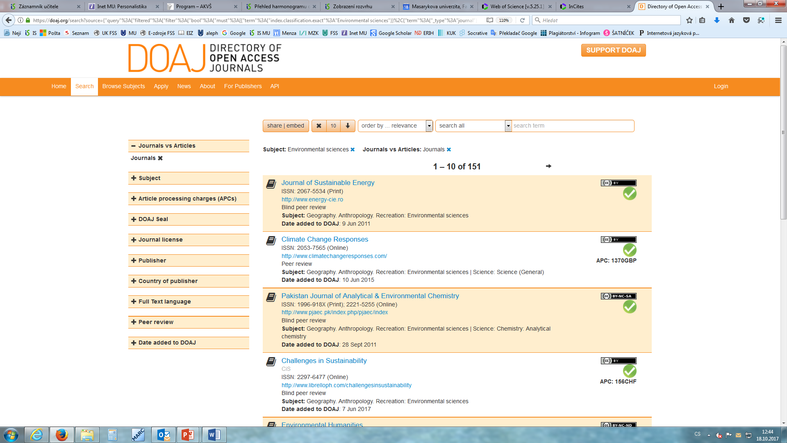

Slide 12
Informační gramotnost
Rozpoznání informační potřeby
Schopnost informaci:
nalézt – znalost informačních zdrojů a vyhledávacích strategií
vyhodnotit – užitečnost/relevance
použít – pro daný účel, znalost autorského zákona, problematiky citování a plagiátorství

Slide 13
Psaní odborných (závěrečných) prací

Slide 14
Propagační video Západočeské univerzity v Plzni

Slide 15
Metodika psaní odborných prací
Dostatek času pro vyhledání a nastudovaní příslušné literatury
Vypracování námětu závěrečné práce
Vymezení času potřebného k sepsání textu
Dodržení všech předepsaných formálních a odborných náležitostí
Závěrečná bakalářská práce

Slide 16
Základní etapy přípravy písemné práce
Volba tématu a strategie přípravy
Informační průzkum
Zpracování výsledků průzkumu
Výzkum
Tvorba práce
Příprava dokumentace
Příprava konečné verze práce
Odevzdání práce
Obhajoba - prezentace práce

Slide 17
Základní etapy přípravy písemné práce
Volba tématu a strategie přípravy
Informační průzkum
Zpracování výsledků průzkumu
Výzkum
Tvorba práce
Příprava dokumentace
Příprava konečné verze práce
Odevzdání práce
Obhajoba - prezentace práce

Slide 18
Volba tématu
Podívat se do Archivu závěrečných prací IS MU
Případně na práce jiných univerzit: Vysokoškolské kvalifikační práce

Slide 19
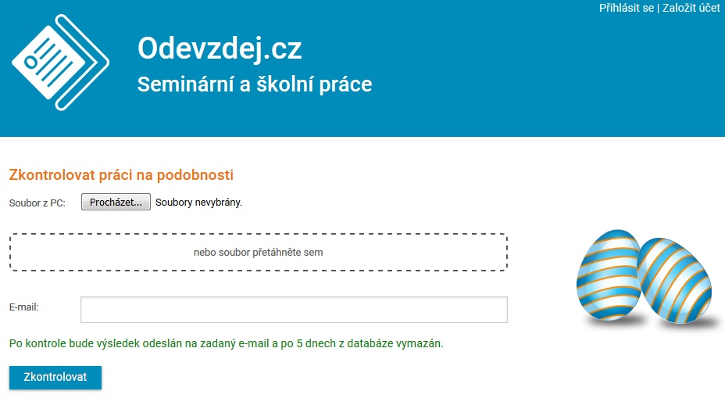

Slide 20
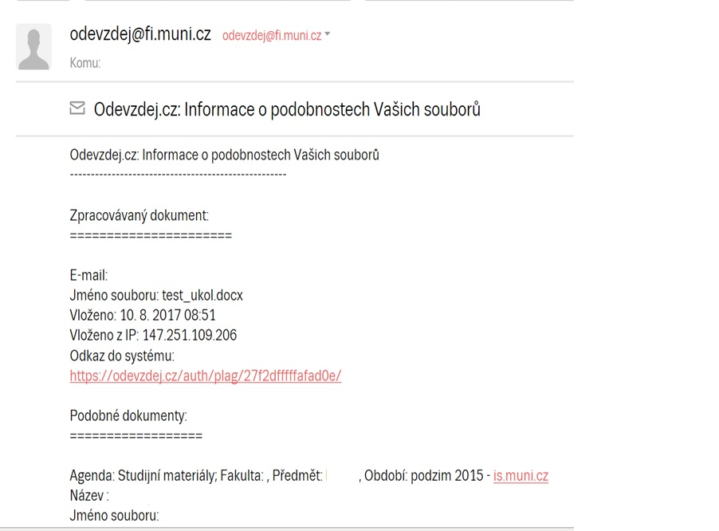

Slide 21
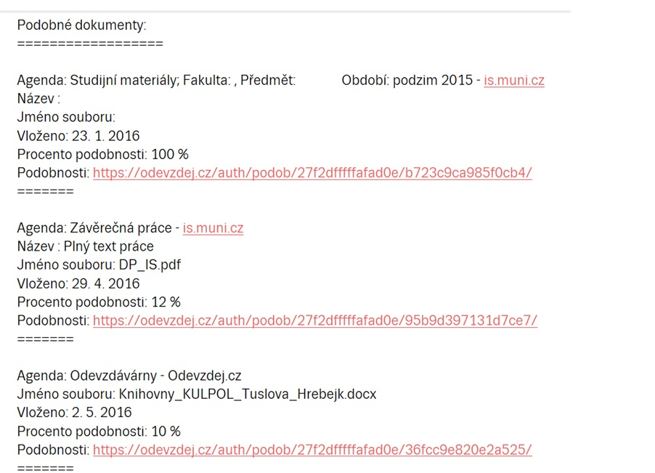

Slide 22
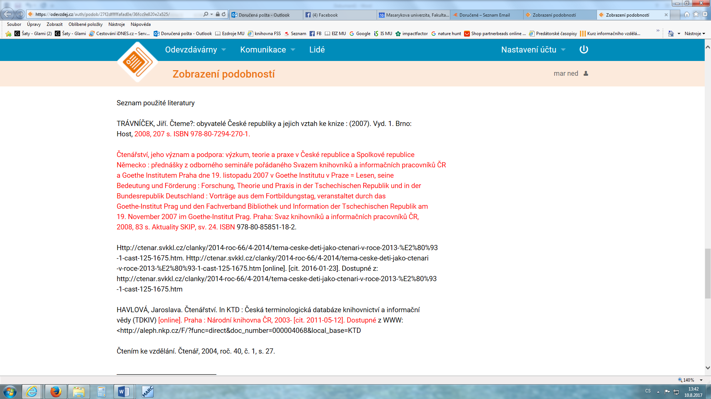

Slide 23
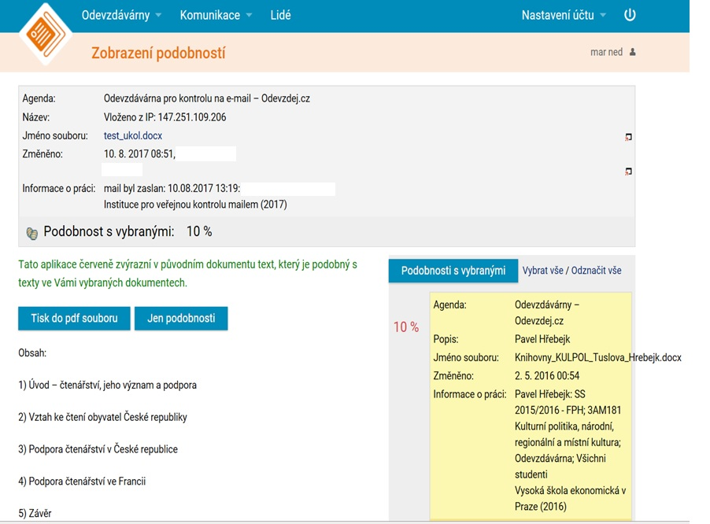

Slide 24
Základní etapy přípravy písemné práce
Volba tématu a strategie přípravy
Informační průzkum
Zpracování výsledků průzkumu
Výzkum
Tvorba práce
Příprava dokumentace
Příprava konečné verze práce
Odevzdání práce
Obhajoba - prezentace práce

Slide 25
Informační průzkum
Práce s informačními zdroji
Hledání dokumentů, které souvisí se zvoleným tématem
Získání dokumentů*:
Výpůjčka z knihovny
Výpůjčka/dodání dokumentu z jiné knihovny v ČR/zahraničí -
MVS/MMVS
MZK
E-prezenčka, Copy on Demand (CoD)
Licencované databáze
Internet
*jako dokument budeme pro potřeby naší výuky označovat texty, obrázky, fotky, videa tj. jakoukoli formu grafického znázornění informací

Slide 26
Informační
zdroje

Slide 27
Informační zdroje
Knihy
Periodika
odborné časopisy, magazíny
Referenční díla
encyklopedie, slovníky, tezaury, mapy, atlasy, bibliografie, adresáře, ročenky
Další zdroje
závěrečné práce, materiály z konferencí, vládní publikace, šedá literatura, noviny, newslettery)
Internet

Slide 28
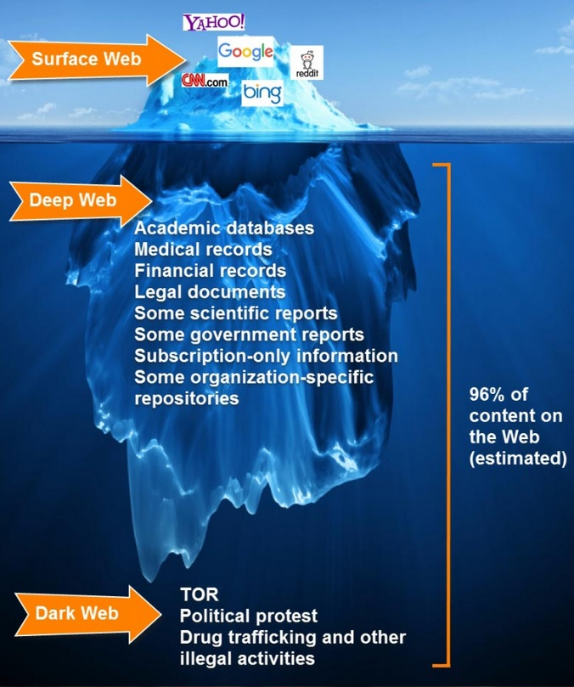
Surface Web x Deep Web x Dark Web
https://www.airsassociation.org/airs-articles/item/16220-how-to-access-the-dark-web

Slide 29
Licencované zdroje I.
další výrazy - komerční zdroje/databáze, elektronické informační zdroje, e-zdroje, EIZ, databáze, dokumenty v elektronické podobě
dostupné prostřednictvím databází
volně dostupné
komerční (licencované)

Slide 30
Databáze
Bibliografické – pouze základní "identifikační" údaje o dokumentech (název, autor, rok vydání atd.) + abstrakt
Fulltextové – plné texty dokumentů
Multioborové – dokumenty z různých oborů
rozsáhlé databáze – např. ProQuest, Wiley, EBSCO
není možné mít zaplacený přístup ke všem kolekcím, tj. ke všem fulltextům

Slide 31
Licencované zdroje II.
za úplatu - pro studenty MU zdarma ☺
informace jsou prověřené (prochází recenzním řízením)
články většinou dostupné dříve než v tištěné podobě
doporučený zdroj pro psaní seminárních a závěrečných prací

Slide 32
Jak se dostanu k licencovaným zdrojům?
Stránky knihovny FSS http://knihovna.fss.muni.cz/ezdroje
databáze k oborům vyučovaným na FSS
Portál elektronických informačních zdrojů MU - http://ezdroje.muni.cz/
databáze i z dalších oborů

Slide 33
Jak se dostanu k licencovaným zdrojům mimo počítačovou síť MU?
Nastavte si na počítači vzdálený přístup
OpenVPN
Shibboleth
EZproxy

Slide 34
Kde začít?
Vyhledávače, discovery systémy a vědecké sítě
EBSCO Discovery Service - "univerzitní Google"
pro licencované i volně dostupné zdroje
Google Scholar - vyhledávač odborné literatury
Science Open - vědecká a publikační síť

Slide 35
Kde hledat odborné časopisy? I.
EBSCO
JSTOR
ProQuest
Sage Journals Online
ScienceDirect
SpringerLink
Wiley Online Library
Multioborové databáze jsou dobrým
startovním místem pro vyhledávání
Můžete je prohledávat hromadně prostřednictvím discovery
Multioborové databáze jsou dobrým
startovním místem pro vyhledávání
Můžete je prohledávat hromadně prostřednictvím discovery

Slide 36
Kde hledat odborné časopisy? II.
Environmental Ethics, Environmental Politics
Ecolist, Ecologist (ÚK FSS)
Časopis NATURE – věd. čas. vych. od 1869, dostupný na Internetu od r. 1950
Directory of Open Access Journals (DOAJ) – adresář FT vědec. a akad. časopisů s otevřeným přístupem, přes 10.000 čas.
Genamics JournalSeek > Environmental Sciences

Slide 37
How to Read (and Understand)
a Social Science Journal Article

Slide 38
Kde hledat knihy?
Katalogy
Katalog MU Aleph
Souborné katalogy – JIB, CASLIN
Ebsco Discovery Service
Licencované databáze
Ebsco eBooks
Taylor&Francis
Sage Knowledge
EnviroNetBase
Environment Complete (Ebsco)

Slide 39
Kde hledat knihy? II.
Další zdroje
OAPEN Library - volně přístupné akademické knihy, zejména z oblasti humanitních a společenských věd
Directory of Open Access Books (DOAB) – seznam recenzovaných knih (OA), přes 4000 knih
Google Books
DDA - nový způsob nákupu e-knih dle požadavku uživatelů, platforma ProQuest Ebook Central

Slide 40
Kde hledat informace z médií?
Denní tisk, TV a rozhlasové vysílání
Anopress Monitoring Online

Slide 41
Kde hledat závěrečné práce?
Archiv závěrečných prací MU – Thesis
Vysokoškolské kvalifikační práce – Theses
DART – Europe E-theses Portal (evrop. závěrečné práce)
ProQuest® Dissertations & Theses (PQDT OPEN) - Open Access Dissertatitons and Theses

Slide 42
Kde hledat referenční díla?
Gale Virtual Reference Library (encyklopedie)
The World Factbook

Slide 43
Kde hledat statistické údaje?
Český statistický úřad
Eurostat

Slide 44
Kde hledat další zdroje?
ROAD - the Directory of Open Access scholarly Resources - časopisy, konferenční sborníky, akademické repozitáře
ICPSR (Inter-university Consortium for Political and Social Research) – sociálněvědný datový archiv
Google Scholar ;)

Slide 45
Vyhledávání

Slide 46
Výzkumná otázka (téma) a klíčová slova
Další specifikace
Výběr zdrojů
Boolovský model
Technika vyhledávání
Vlastní vyhledávací proces
Hodnocení vyhledaných záznamů
Další operace

Slide 47
1. Výzkumná otázka (téma)
Zformulujte výzkumnou otázku (téma nebo problém)
zjistěte si dost informací o daném tématu
(e-knihy, rada kolegů atd.)

Slide 48
Volba výzkumné otázky
Příliš obecná:
Jaký je vztah mezi státní regulací a energetickou účinností?
+ Specifická:
Jak program Zelená úsporám přispívá k energetické účinnosti v městě Brně?
Triviální:
Je Ruská federace vlivným energetickým exportérem?
+ Netriviální:
Jak Ruská federace využívá energii v zahraniční politice ve vztahu k pobaltským státům?
Zdroj: https://is.muni.cz/do/fss/57816/65190270/MVEB_thesis_guidelines.pdf

Slide 49
Nerealizovatelná:
Jaké osobní pohnutky vedly ministra Kubu k prosazování prolomení limitů pro těžbu uhlí v severních Čechách?
Realizovatelná:
Jaká jsou hlavní témata spojená s energetikou ve veřejném diskurzu vlády České republiky?
Volba výzkumné otázky II.
Zdroj: https://is.muni.cz/do/fss/57816/65190270/MVEB_thesis_guidelines.pdf

Slide 50
Téma a klíčová slova II.
Vyjádřete téma ve formě
klíčových slov (hesel)
- používejte zejména podstatná jména
příd. jména, zájména a slovesa pouze pokud jsou opravdu nezbytné
vyhýbejte se tzv. stop words (předložky, spojky, členy v cizích jazycích)
př. Ekologické hnutí; Evropa; dějiny
Pozn. v katalozích knihoven můžete nalézt i tzv. předmětová hesla
př. Ekologické hnutí – Evropa – dějiny

Slide 51
Myšlenkové mapy
Při práci s tématem lze využít tzv. myšlenkových map
grafické znázornění tématu
aplikace - Pět nejlepších nástrojů pro tvorbu myšlenkových map

Slide 52
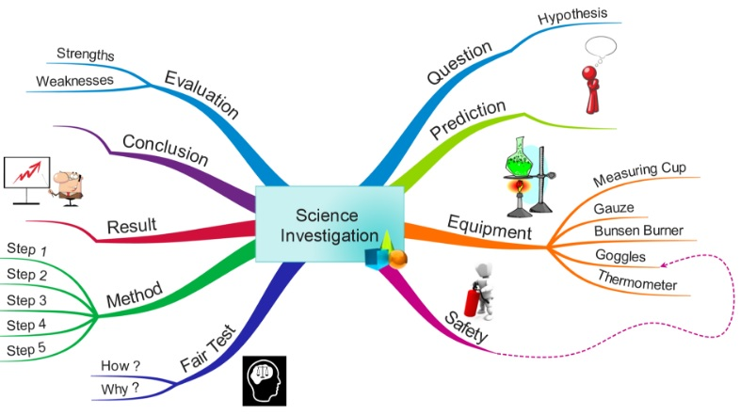
Zdroj: http://35d50322364c5467929d-116d0a662068ba1c259eb7735f950309.r77.cf2.rackcdn.com/Example%20Education%20maps/science%20investigation.png

Slide 53
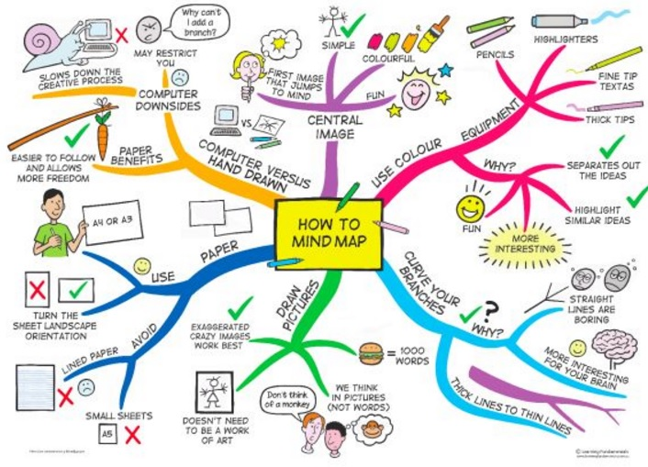
Zdroj: https://s-media-cache-ak0.pinimg.com/736x/b1/8c/7d/b18c7dde7e01870bd4715b308241c155.jpg

Slide 54
Shrnutí

Slide 55
Psaní odborných (závěrečných) prací
Volba tématu
Kontrola v Archivu závěrečných prací IS MU
Informační průzkum
Katalogy knihoven
Licencované zdroje
Veřejné dostupné zdroje

Slide 56
Pro vyhledávání odborných informací používejte licencované informační zdroje
Ověřené, kvalitní, jedinečné informace
Seznam databází
Stránky knihovny
Portál elektronických informačních zdrojů
Mimo počítačovou síť MU si nastavte vzdálený přístup
Např. OpenVPN, Shibboleth

Slide 57
Literatura
KATUŠČÁK, D., B. DROBÍKOVÁ, R. PAPÍK. Jak psát závěrečné a kvalifikační práce. Nitra: Enigma, 2008, 161 s. ISBN 978-80-89132-70-6.
BOTHMA, Theo. Navigating information literacy: your information society survival toolkit. 3rd ed. Cape Town: Pearson Education, 2011, 208 s. ISBN 9781775782278.

Slide 58
Obrázky
http://cathryno.global2.vic.edu.au/2010/05/08/deep-web-vs-surface-web/ (deep wep)
https://www.novinky.cz/internet-a-pc/209215-na-informace-je-zapotrebi-nova-jednotka-zettabyte.html (jak se počítá na počítači)
https://s-media-cache-ak0.pinimg.com/736x/b1/8c/7d/b18c7dde7e01870bd4715b308241c155.jpg (myšlenková mapa)
http://35d50322364c5467929d-116d0a662068ba1c259eb7735f950309.r77.cf2.rackcdn.com/Example%20Education%20maps/science%20investigation.png (myšlenková mapa)

Slide 59
Děkuji Vám za pozornost
Ing. Martina Nedomová, DiS.
nedomova@fss.muni.cz
infozdroje@fss.muni.cz

